Slide 1






NHÓM 8 - CTT3

Slide 2
NHÓM 8 - CTT3

Slide 3


Thành viên
Nguyễn Duy Hào: 24120306
Nguyễn Anh Thái: 24120224
Nguyễn Đình Tuấn:
Nguyễn Anh Đức:
Phạm Xuân Duy:24120295

Slide 4
Thành viên
Nguyễn Duy Hào: 24120306
Nguyễn Anh Thái: 24120224
Nguyễn Đình Tuấn:
Nguyễn Anh Đức:
Phạm Xuân Duy:24120295

Slide 5

Nội dung
Phân tích code
Các thuật toán chính
Demo sản phẩm

Slide 6
Nội dung
Phân tích code
Các thuật toán chính
Demo sản phẩm

Slide 7
Chế độ chơi
Phân tích code
CÓ 2 CHẾ ĐỘ CHƠI:
Player vs Player
Player vs Bot
Các thuật toán chính
Demo sản phẩm

Slide 8
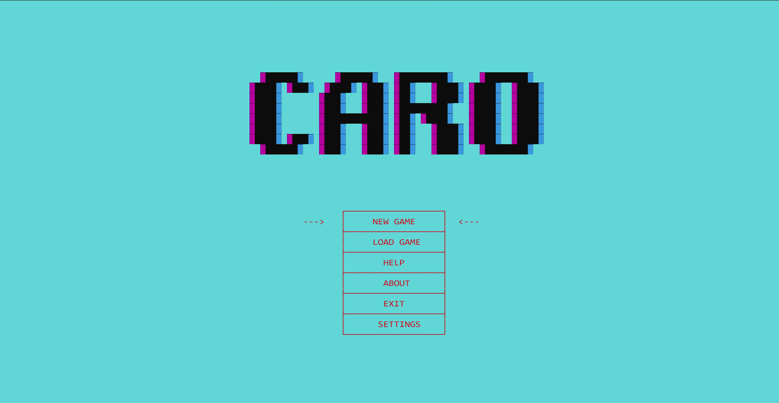
Giao diện
Phân tích code

Slide 9
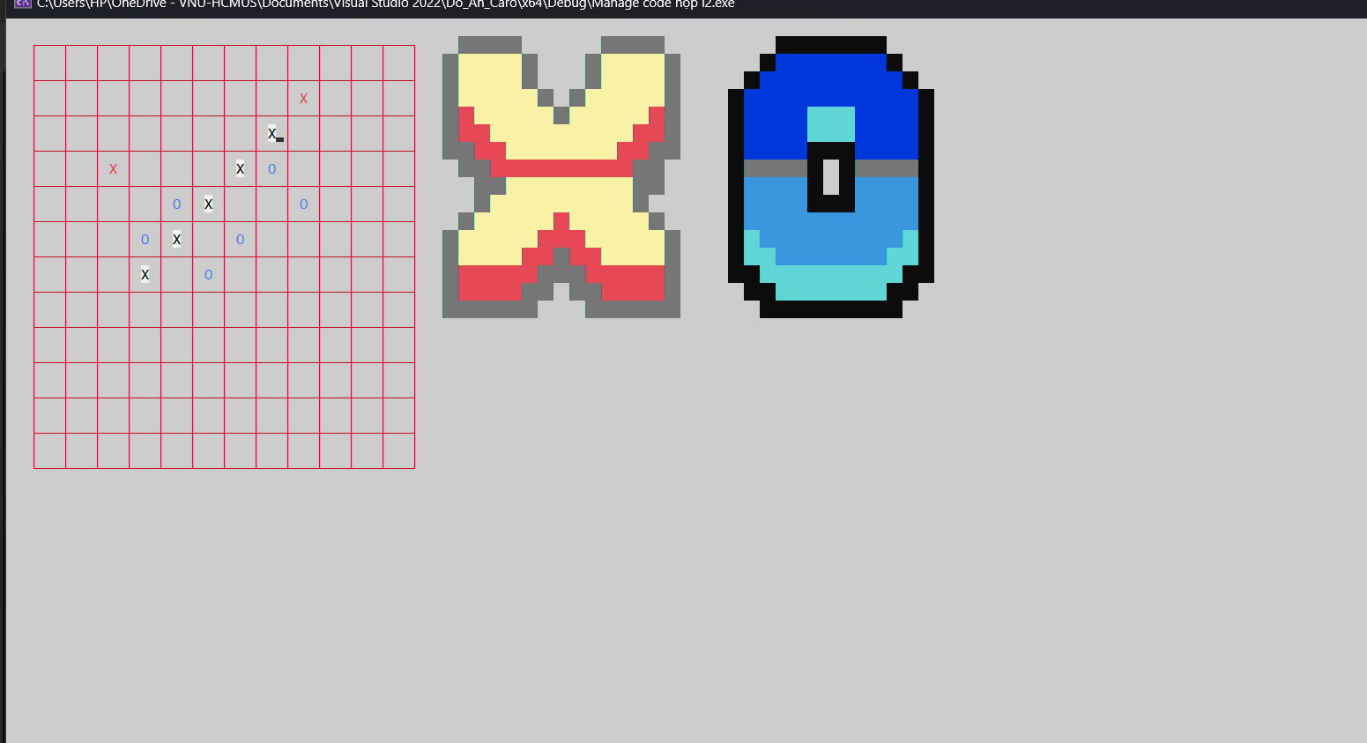
Giao diện
Phân tích code

Slide 10
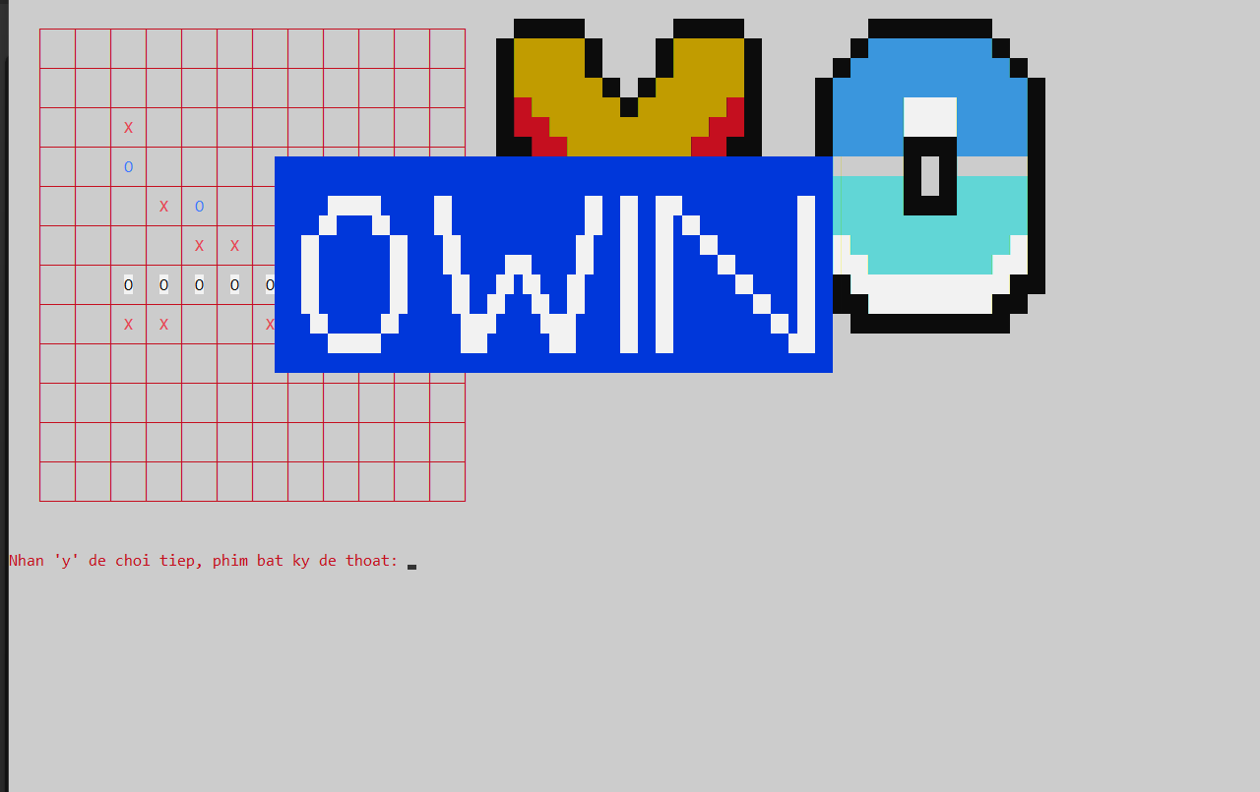
Giao diện
Phân tích code

Slide 11
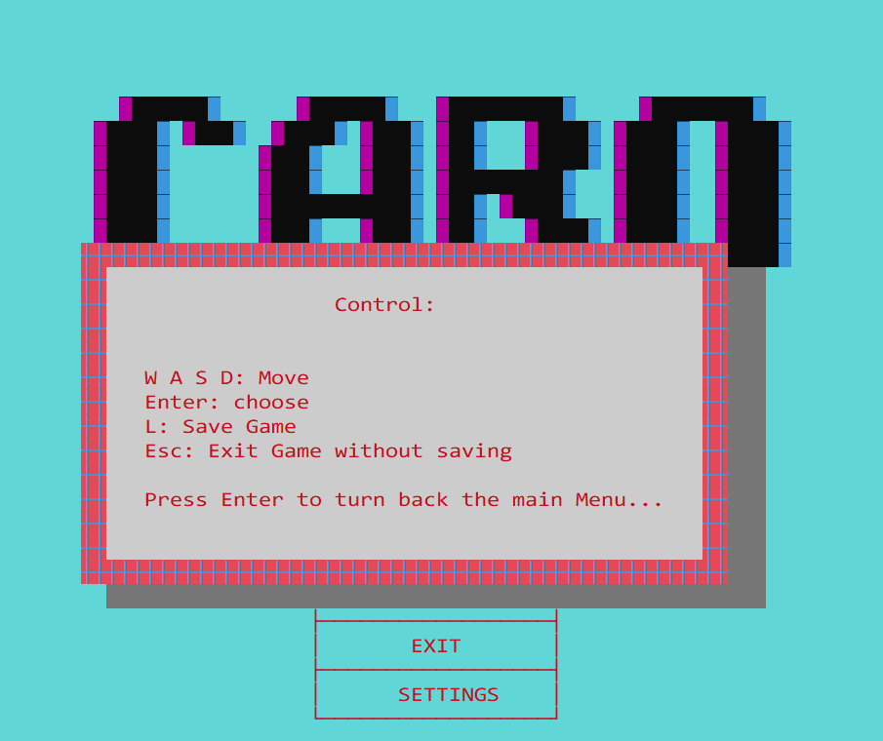
Hướng dẫn chơi
Phân tích code

Slide 12
Hướng dẫn chơi
Phân tích code
Ấn W A S D để di chuyển
Ấn enter để đánh x hoặc o
Đạt chuỗi liên tiếp từ 5 trở lên sẽ giành chiến thắng
Nếu không còn ô để đánh mà vẫn chưa có người thắng sẽ hòa

Slide 13
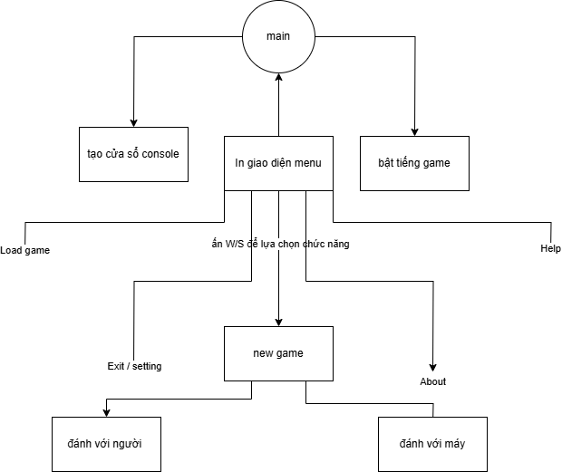
Sơ đồ hoạt động của game
Phân tích code

Slide 14
Thiết kế giao diện
Phân tích code
Menu chính

Slide 15
Thiết kế giao diện
Phân tích code
Bàn cờ

Slide 16
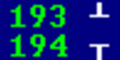


Thiết kế giao diện
Phân tích code
Cách xử lí đồ họa
Các thuật toán chính
Vẽ bàn cờ:
sử dụng vòng lặp for và hàm gotoXY để vẽ
Sử dụng các kí tự trong bảng mã ascii như sau:

Slide 17

Kiểm tra thắng/thua hòa
Phân tích code
Các thuật toán chính
Kiểm tra theo
đường dọc
Đường ngang
Đường chéo chính
Đường chéo phụ

Slide 18
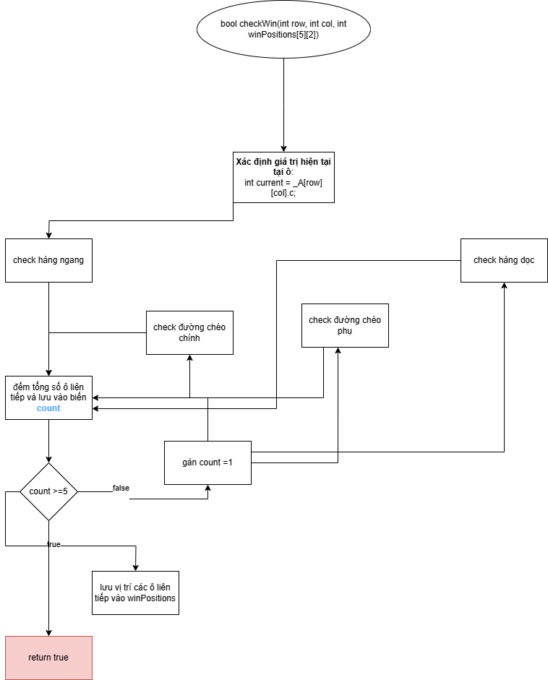
Kiểm tra thắng/thua hòa
Các thuật toán chính

Slide 19
Lập trình máy đánh
Các thuật toán chính
Chiến thuật AI
Ưu tiên chặn đường thắng của đối thủ.
Tìm nước đi tối ưu để mở rộng cơ hội thắng.

Slide 20
Lập trình máy đánh
Các thuật toán chính
Thuật toán
Tính điểm cho một ô trên bàn cờ, dựa trên số lượng quân liên tiếp của người chơi (hoặc đối thủ) theo các hướng và mức độ bị chặn (block).
Nếu gặp biên bàn cờ hoặc quân đối phương, tăng số lượng "chặn".

Slide 21
Lập trình máy đánh
Các thuật toán chính
Thuật toán
- Nếu count >= 5, tăng điểm lớn (score +=10000) để ưu tiên chiến thắng.
- Nếu không bị chặn (block == 0), điểm sẽ tăng nhanh theo count^2 (ưu tiên mở).
- Nếu bị chặn một phía (block == 1), tăng điểm ít hơn (count).

Slide 22
Lập trình máy đánh
Các thuật toán chính
Thuật toán
bestScore bắt đầu từ -1, để so sánh và tìm điểm cao nhất.
pX, pY được đặt là -1 để đảm bảo có giá trị hợp lệ khi tìm được nước đi.

Slide 23
Lập trình máy đánh
Demo game
Các thuật toán chính
Thuật toán
- Kiểm tra tất cả các ô trống (_A[i][j].c == 0).
- Tính điểm cho ô đó, bao gồm:
Điểm của người chơi bot (evaluatePosition(i, j, 1)).
Điểm của người chơi đối thủ (evaluatePosition(i, j, -1)).
Nếu tổng điểm lớn hơn bestScore, cập nhật vị trí tốt nhất (pX, pY).

Slide 24
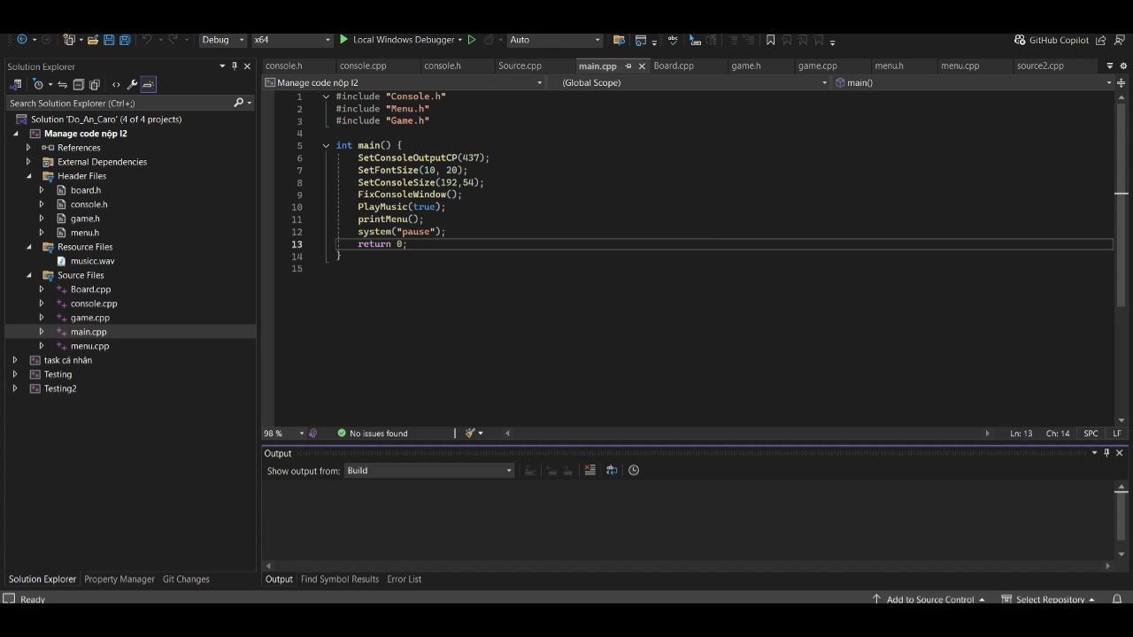
Lập trình máy đánh
Các thuật toán chính
Demo game
Thuật toán
- Kiểm tra tất cả các ô trống (_A[i][j].c == 0).
- Tính điểm cho ô đó, bao gồm:
Điểm của người chơi bot (evaluatePosition(i, j, 1)).
Điểm của người chơi đối thủ (evaluatePosition(i, j, -1)).
Nếu tổng điểm lớn hơn bestScore, cập nhật vị trí tốt nhất (pX, pY).

Slide 25


